Slide 1
ULUSLARARASI ÖRGÜTLER
1975 Devletlerin, Evrensel Nitelikli Uluslararası Örgütlerle İlişkilerinde Temsili Viyana Sözleşmesi
Kurucu andlaşma kavramı
Devletlerin iradesi ile varlık kazanma
Kurucu devletlerden ayrı hukuki kişilik
Uluslararası düzeyde faaliyet
Ticari faaliyette bulunmama

Slide 2
ULUSLARARASI ÖRGÜTLER
Hükümetler arası
Sürekli faaliyet
Kendine özgü yapı

Slide 3
HÜKÜMET-DIŞI ÖRGÜTLER
Uluslararası hukuk sujesi değildir.
Bazı uluslararası örgütler nezdinde danışman/gözlemci statüsü vardır.
Uluslararası Kızılhaç/Kızılay Örgütü
Uluslararası Hukuk Enstitüsü
Uluslararası Af Örgütü vd.

Slide 4
ULUSLARARASI ÖRGÜTLERİN SINIFLANDIRILMASI
Bölgesel
Evrensel
Coğrafi yönden

Slide 5
ULUSLARARASI ÖRGÜTLERİN SINIFLANDIRILMASI
Özel
Genel
Faaliyet yönünden

Slide 6
ULUSLARARASI ÖRGÜTLERİN SINIFLANDIRILMASI
AB
Ulus-üstü
İşbirliği
Yetkilerin niteliği yönden

Slide 7
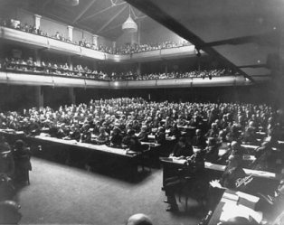
MİLLETLER CEMİYETİ

Slide 8
MİLLETLER CEMİYETİ
1920 : Versay Antlaşması’nın yürürlüğe girişi
Versay Antlaşması’nın ilk 26 maddesi = Milletler Cemiyeti Misakı
Cemiyet’in amacı: Uluslararası barış ve güvenliği korumak

Slide 9
MİLLETLER CEMİYETİ ORGANLARI
Milletler Cemiyeti
Genel Kurul
Konsey
Sekreterlik
Milletlerarası Daimi Adalet Divanı
Komisyonlar
ILO

Slide 10
MİLLETLER CEMİYETİ
Cemiyet, II. Dünya Savaşı’nı önleyememiştir.
1946 : Genel Kurul’un son toplantısında Cemiyet’e son verilmiştir.
Birleşmiş Milletler Örgütü’nün kurulmasına öncü olmuştur.

